Slide 1


到底有沒有關係-相關分析一
林文斌

Slide 2
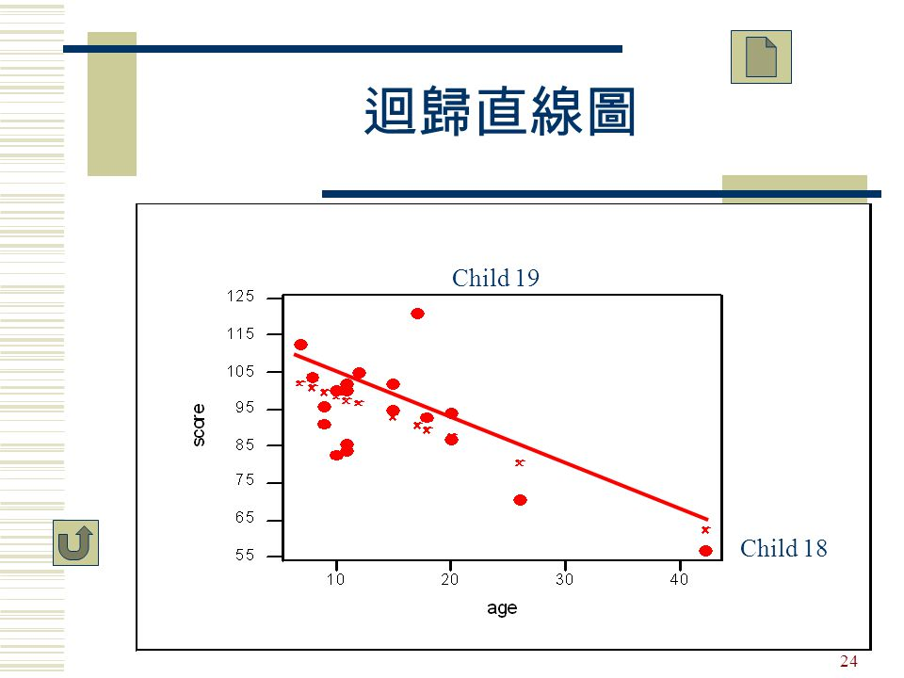
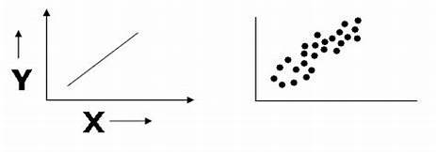
相關分析與簡單線性迴歸
相關分析
簡單線性迴歸
相關分析主要用來分析兩個變數間直線相關的程度，通常用在因果關係不明確時
迴歸分析的主要目的是用來進行預測，人文社會學研究大部分用來檢定兩變數間是否存在因果關係

Slide 3


相關分析
相關分析
最常用的
Correlation analysis是分析變異數間關係的方向與程度大小的統計方法
最常被使用的公式為皮爾森積差相關係數

Slide 4
相關分析是一種測量兩個變數間關係強弱的方法
例如：
打擊者 | 練打球數 | 安打數
1 | 200 | 30
2 | 400 | 60
3 | 200 | 40
4 | 300 | 60
5 | 100 | 30
6 | 100 | 40
7 | 200 | 40
8 | 200 | 50
9 | 200 | 30
10 | 300 | 70
左列表格似乎顯示練打數樣越多的打擊者，其安打數也較好，像這樣的關聯性，就是所謂的相關性。但僅止於此的描述，並不夠精確，因此我們必須建立統計測量值，用更精確的方式描繪兩個變數間的關係，這樣的統計技巧稱為相關分析。

Slide 5
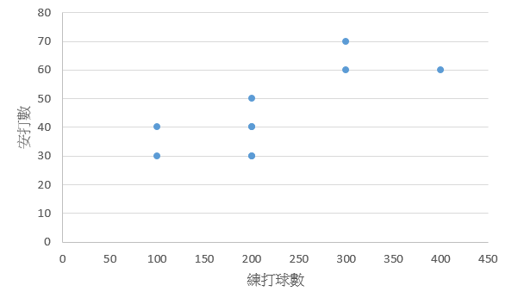
散佈圖(scatter diagram)散佈圖一般用於探討兩個變數之間的關係，水平軸(X軸)是一個變數，而垂直軸(Y軸)是另一個變數
獨立變數(自變數)
提供進行估計基礎的變數，會在X上取值
相依變數(依變數)
要進行估計或是預測的變數，值對應在Y上

Slide 6
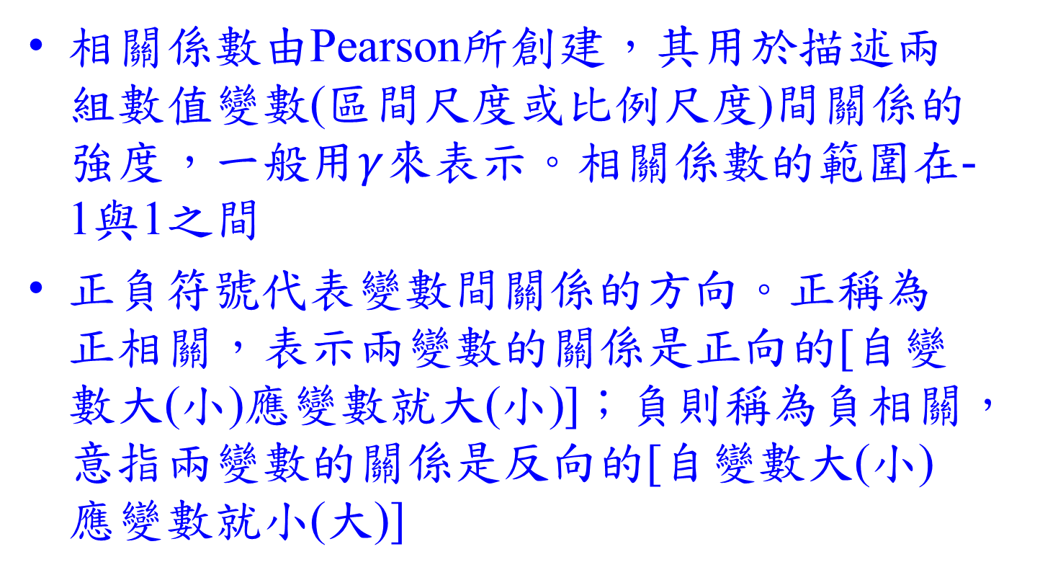
相關係數
相關係數由Pearson所創建，其用於描述兩組數值變數(區間尺度或比例尺度)間關係的強度，一般用$γ$來表示。相關係數的範圍在-1與1之間
正負符號代表變數間關係的方向。正稱為正相關，表示兩變數的關係是正向的[自變數大(小)應變數就大(小)]；負則稱為負相關，意指兩變數的關係是反向的[自變數大(小)應變數就小(大)]

Slide 7
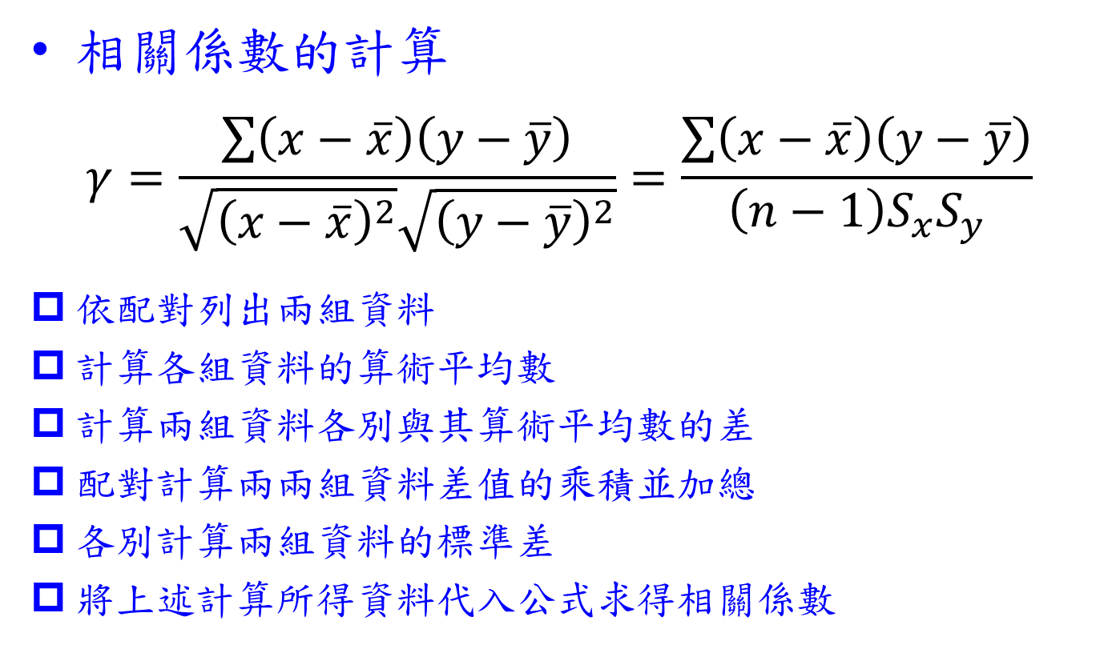
相關係數
相關係數的計算
$$γ=\frac{\sum{\left(x−\overline{x}\right)\left(y−\overline{y}\right)}}{\sqrt{{\left(x−\overline{x}\right)}^{2}}\sqrt{{\left(y−\overline{y}\right)}^{2}}}=\frac{\sum{\left(x−\overline{x}\right)\left(y−\overline{y}\right)}}{\left(n−1\right)S_{x}S_{y}}$$
依配對列出兩組資料
計算各組資料的算術平均數
計算兩組資料各別與其算術平均數的差
配對計算兩兩組資料差值的乘積並加總
各別計算兩組資料的標準差
將上述計算所得資料代入公式求得相關係數

Slide 8
母體相關係數
分子部分稱為共變異數

Slide 9
樣本相關係數

Slide 10
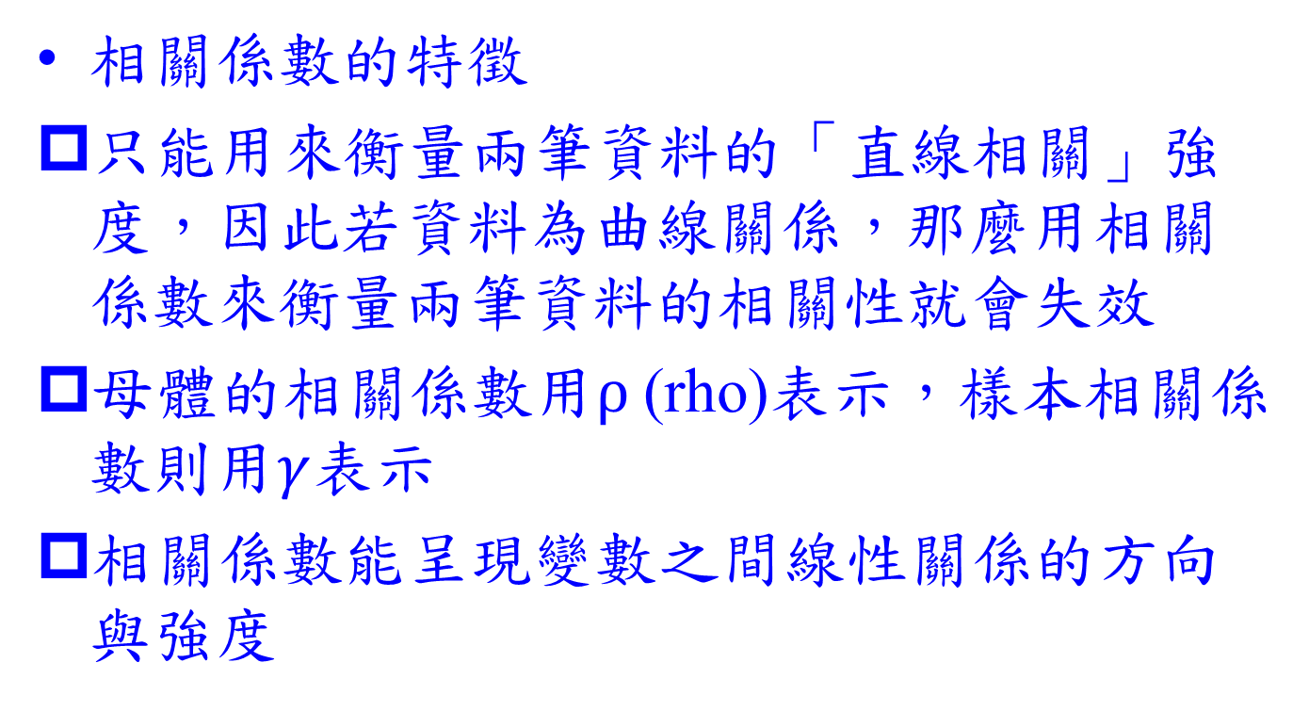
相關係數的特徵
只能用來衡量兩筆資料的「直線相關」強度，因此若資料為曲線關係，那麼用相關係數來衡量兩筆資料的相關性就會失效
母體的相關係數用$ρ$(rho)表示，樣本相關係數則用$γ$表示
相關係數能呈現變數之間線性關係的方向與強度

Slide 11
相關係數的特徵
相關係數的值介於-1與+1之間，包含-1與
相關係數接近0，表示變數之間的相關性小
相關係數接近+1，表示變數之間有很強的正相關
相關係數接近-1，表示變數之間有很強的負相關

Slide 12
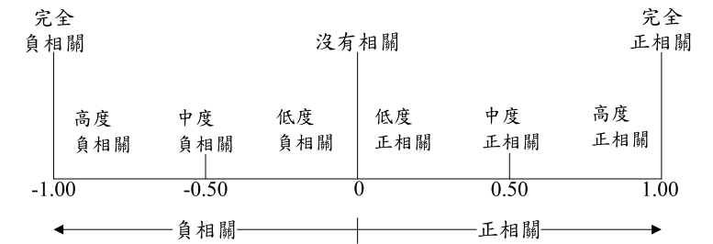
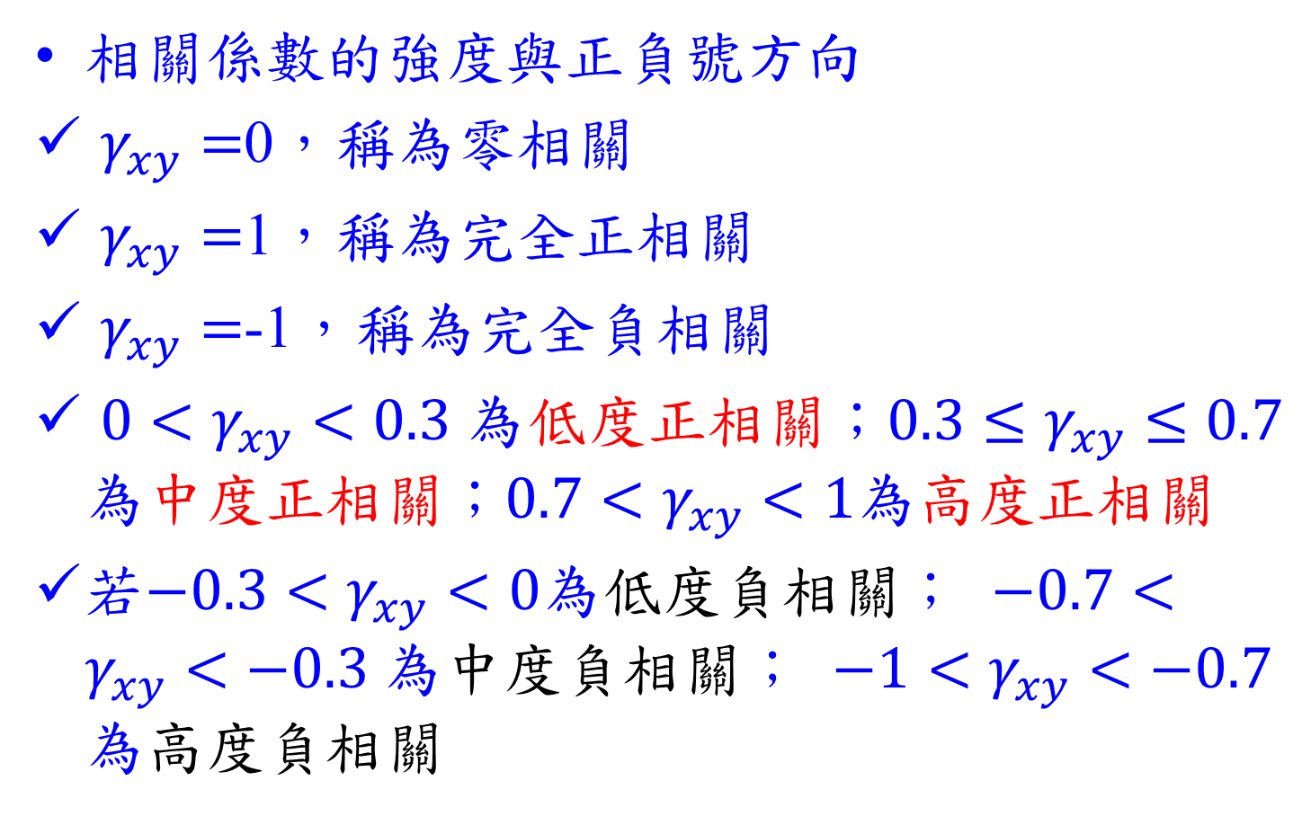
相關係數的強度與正負號方向
$γ_{xy}=$0，稱為零相關
$γ_{xy}=$1，稱為完全正相關
$γ_{xy}=$-1，稱為完全負相關
$0<γ_{xy}<0.3$為低度正相關；$0.3≤γ_{xy}≤0.7$為中度正相關；$0.7<γ_{xy}<1$為高度正相關
若$−0.3<γ_{xy}<0$為低度負相關； $−0.7<γ_{xy}<−0.3$為中度負相關； $−1<γ_{xy}<−0.7$為高度負相關

Slide 13
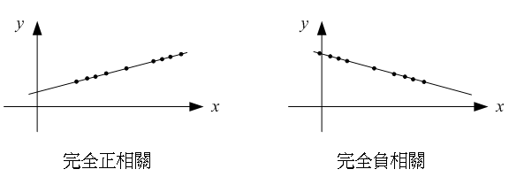

Slide 14
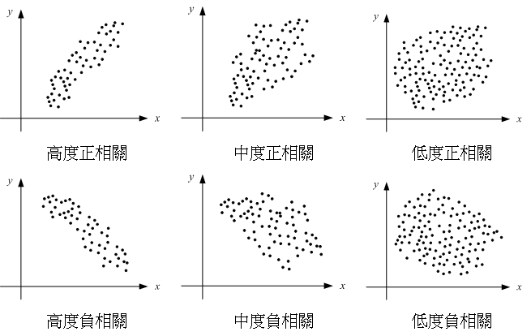

Slide 15
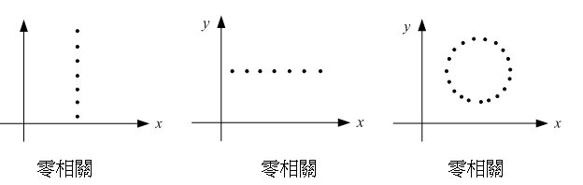

Slide 16
相關係數的延伸意義
相關係數僅能說明兩變數之間關係或關聯的強度與方向，但不能以此說明兩變數有因果關係(一個變數引起另一個變數的變化)，例如：
某國小進行體適能檢測表現、赫然發現身高與檢測分數之間呈現正相關，但如此結果顯然不合常理；實際的原因，是體適能檢測未按年級分組進行，而高年級同學的身高較低年級同學高，其體適能表現亦比低年級同學高；因此影響檢測分數的因素是年級，而非身高。
  教堂數量增加與犯罪人數
  SBL球團戰績與洋將身高
  足球選手表現與體脂肪含量
假相關或間接相關

Slide 17
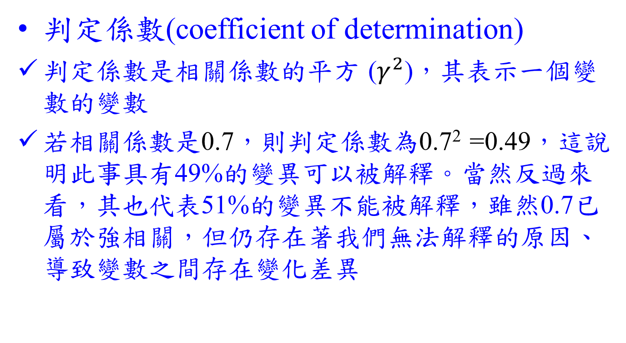
判定係數(coefficient of determination)
判定係數是相關係數的平方 ($γ^{2}$)，其表示一個變數的變數
若相關係數是0.7，則判定係數為0.7² =0.49，這說明此事具有49%的變異可以被解釋。當然反過來看，其也代表51%的變異不能被解釋，雖然0.7已屬於強相關，但仍存在著我們無法解釋的原因、導致變數之間存在變化差異

Slide 18
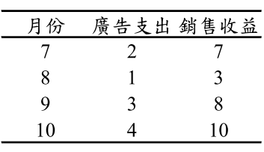
例題一
某連鎖健身中心各據點的廣告支出與營業額之間的相關性：該公司為增加銷售業績，因此投入了廣告經費行銷產品，下表為最近四個月廣告支出與銷售收異的資料 (以百萬元為單位)。試計算：
a.何者為自變數？何者為應變數？
b.請畫出散佈圖
c.請計算相關係數
d.解釋相關係數的強度
e.計算判定係數並解釋其意義

Slide 19
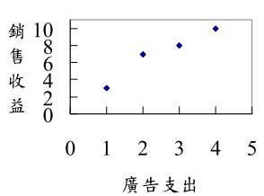
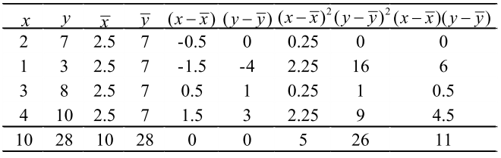

a,b
依變數
自變數
c
d
廣告支出與銷售收益間存在強正相關
e
r ² =0.965² =0.931，判定係數為 0.931，
表示銷售收益的變異中，具有93%可以由廣告支出的變異解釋

Slide 20
相關係數的t檢定
相關係數大於或小於0，可以確認變數之間真的有關係嗎？有沒有可能僅是機率所造成的呢(正好抽出有關聯的樣本)？為了確認這個問題，所以必須進行假設檢定
Notes:
當相關係數是大於或小於0，我們可以確認變數間真得有關係嗎？有沒有可能其僅是機率所造成呢(正好抽出有關聯的樣本)？為了確認這個問題，我們必須
進行假設檢定

Slide 21
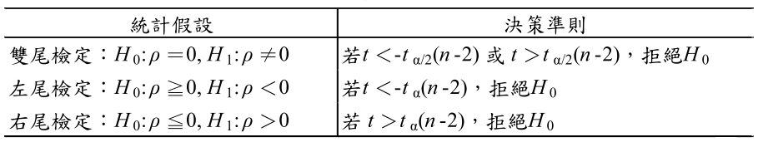


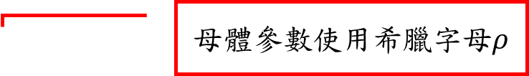
相關係數的t檢定
相關係數的檢定
相關係數的t統計量
相關係數t檢定的統計假設
$$\left\{\begin{aligned}H_{0}:ρ≤0 \\ H_{1}:ρ>0\end{aligned}\right.$$
母體參數使用希臘字母$ρ$
相關係數的樣本統計量用羅馬(英文)字母r
$$t=\frac{r\sqrt{n−2}}{1−r^{2}},$$
自由度為n-2

Slide 22
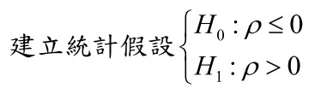
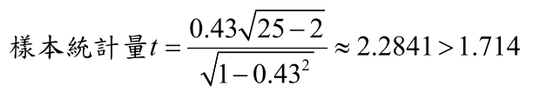
例題二
根據亞足協亞洲盃(AFC Asian Cup)外圍賽，25支參賽國家隊、其各式數據分析資料指出，球隊勝負與球員跑動距離之相關係數為0.43。試問在顯著水準0.05下，檢定這兩個變數是否呈正相關？
拒絕虛無假設，
即球隊勝負與球員跑動距離為正相關

Slide 23


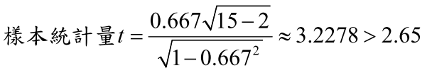
例題三
美國國家籃球協會(NBA)共有30支球隊。聯盟想了解主場觀眾人數與球隊投入成本之間的關係，挑選東區15支球隊做為樣本，其主場觀眾人數與球隊成本之間的關係為0.667。試問在顯著水準0.01，是否可說這兩個變數呈現正相關？
拒絕虛無假設，
即主場觀眾人數與球隊投入成本為正相關

Slide 24
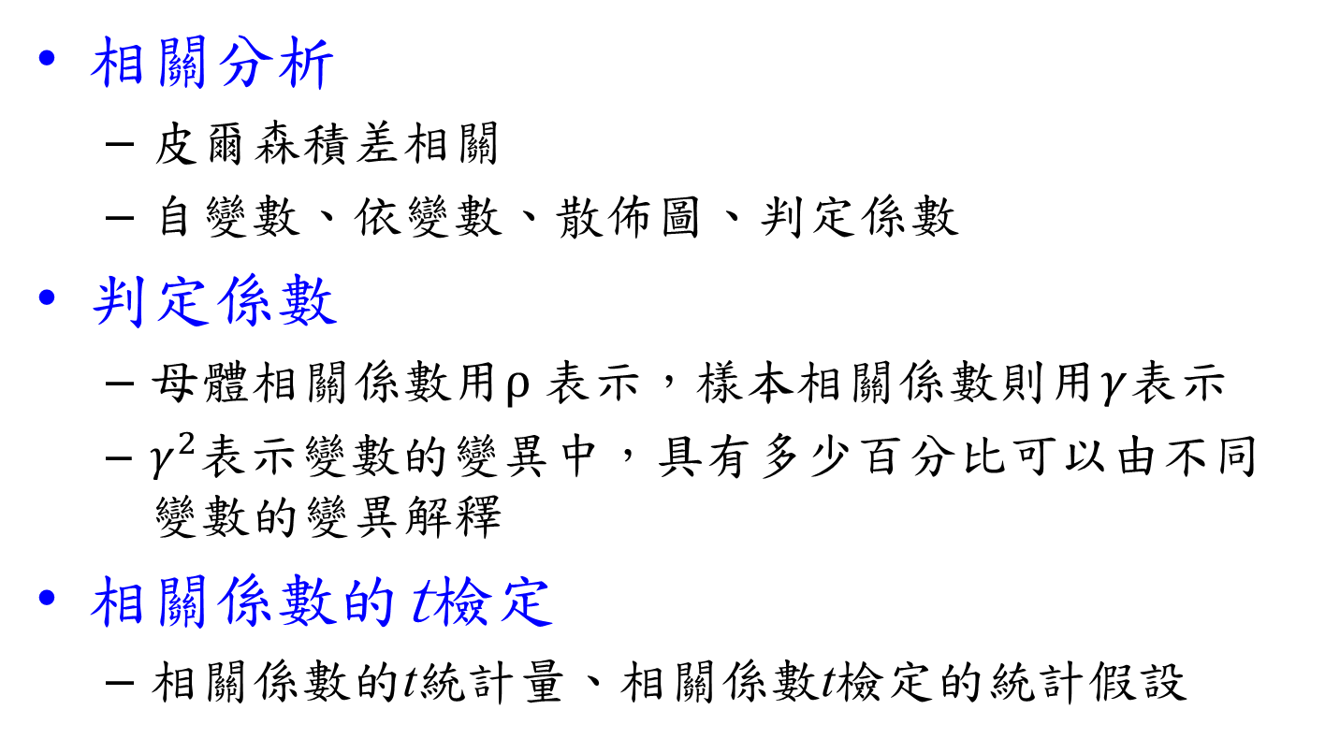
重點摘述
相關分析
  皮爾森積差相關
  自變數、依變數、散佈圖、判定係數
判定係數
  母體相關係數用$ρ$表示，樣本相關係數則用$γ$表示
  $γ^{2}$表示變數的變異中，具有多少百分比可以由不同變數的變異解釋
相關係數的t檢定
  相關係數的t統計量、相關係數t檢定的統計假設

Slide 25
謝謝聆聽
本簡報感謝國立臺灣師範大學「高等教育深耕計畫」以及教育部支持。

